Slide 1
“동물농장”
T Academy
희망앱 과정
정봉준, 원상진

Slide 2
목차
“업무분담”
“프로젝트 구성”
“결과 LOG”
“CODE#”
“소감 및 GIT
“Q&A”

Slide 3
업무 분담
- 준비
기획& 설계 : 상진
Git : 봉준
-코딩
애완동물-조류 : 상진
애완동물-포유류 : 봉준
-발표준비
PPT : 상진
발표 : 봉준

Slide 4
프로젝트 구성
애완동물(포유류)
애완동물(새)
Mammal
Bird
속성
Kind, Name, Furcolor, Eyecolor
Hungry, Age, Character
Kind, Name, Bodycolor, Size,
Health, HungryState
기능
Eat, Sleep, Dump, Talk, Play
Breed, Eat, Cry
고양이
강아지
앵무새
닭
Cat data
Dog data
Parrots
Cock
Fursize
Beakcolor,
Language
Aggression,
Sex
속성
Bodysize
기능
Scratch
Hunt
Fly, Say
Jump

Slide 5
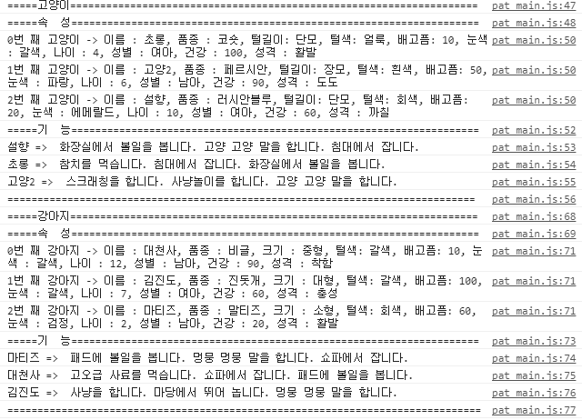
결과 LOG

Slide 6
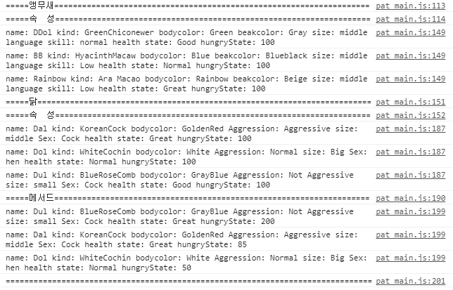
결과 LOG

Slide 7
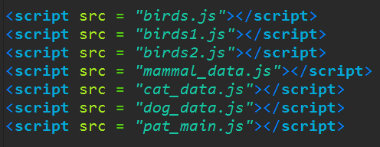
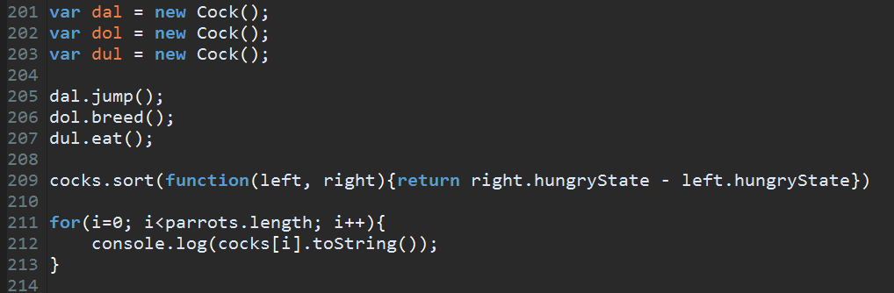
CODE#1
생성 객체와 실행 객체 분리

Slide 8
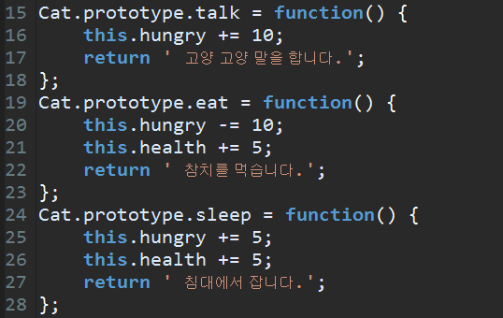
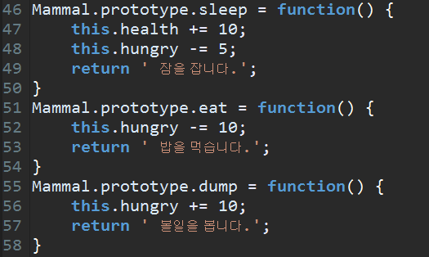
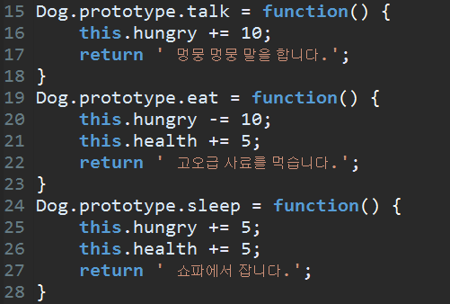
CODE#2
고양이의 행동(Override)
포유류의 공통 행동
강아지의 행동(Override)
: 단순한 속성 변경과 메소드 재정의

Slide 9
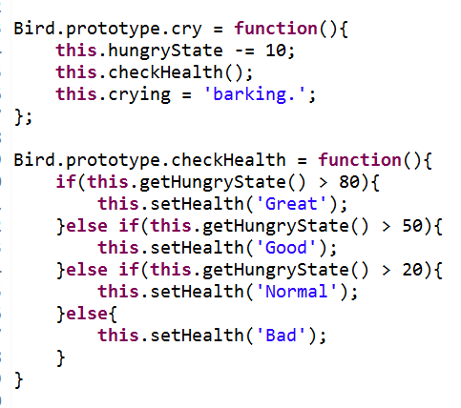
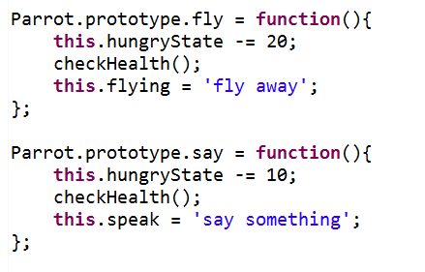
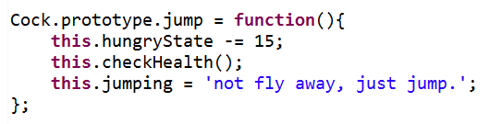
CODE#3
조류의 공통 행동
앵무새의 행동
닭의 행동
:특정 행동을 할 때마다 hungryState가 바뀌고 직후에 건강상태 변경

Slide 10
짧은 소감
자바스크립트도 객체 지향 언어였다.
바라보는 시각이 달라졌다.
유연함을 살리려면 정확히 알아야 한다.
공부합시다.

Slide 11
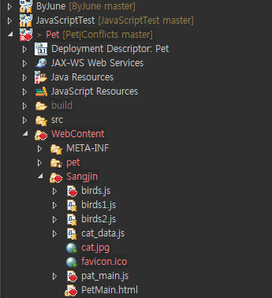
GIT – Conflict!
checkout 실수로 팀원 branch에서 작업
commit and push까지 진행
conflicts 해결 후 merge 완료

Slide 12
Q&A

Slide 13
감사합니다.

